Slide 1
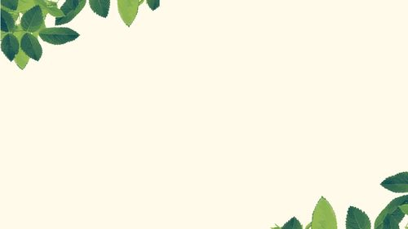
图像去雾

Slide 2
去雾算法方法简介
1.直方图均衡化
直方图均衡化是一种简单有效的图像增强技术，通过改变图像的直方图来改变图像中各像素的灰度，主要用于增强动态范围偏小的图像的对比度。原始图像由于其灰度分布可能集中在较窄的区间，造成图像不够清晰。例如，过曝光图像的灰度级集中在高亮度范围内，而曝光不足将使图像灰度级集中在低亮度范围内。采用直方图均衡化，可以把原始图像的直方图变换为均匀分布（均衡）的形式，这样就增加了像素之间灰度值差别的动态范围，从而达到增强图像整体对比度的效果。换言之，直方图均衡化的基本原理是：对在图像中像素个数多的灰度值（即对画面起主要作用的灰度值）进行展宽，而对像素个数少的灰度值（即对画面不起主要作用的灰度值）进行归并，从而增大对比度，使图像清晰，达到增强的目的。

Slide 3
去雾算法方法简介
2.暗通道先验算法
暗通道去雾算法是基于一个关键的观察：在没有雾霾的室外图像中，大多数局部区域包含一些像素，这些像素在至少一个颜色通道中具有非常低的强度。因此，基于这个先验知识，可以直接评估出雾霾的厚度，并恢复出高质量的图像，同时还能得到高质量的深度图。

Slide 4
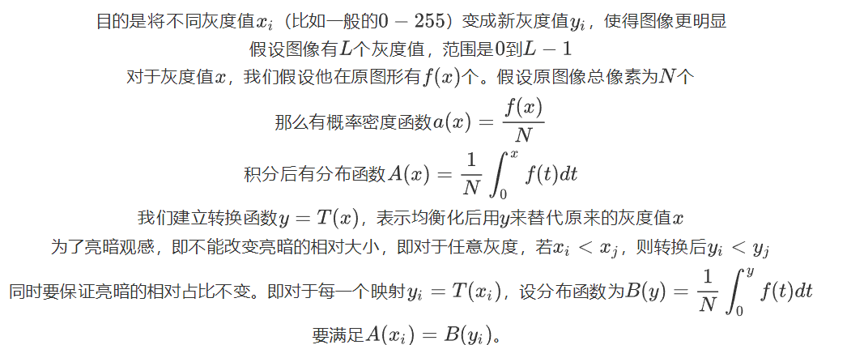
算法的经验总结
1.直方图均衡化

Slide 5
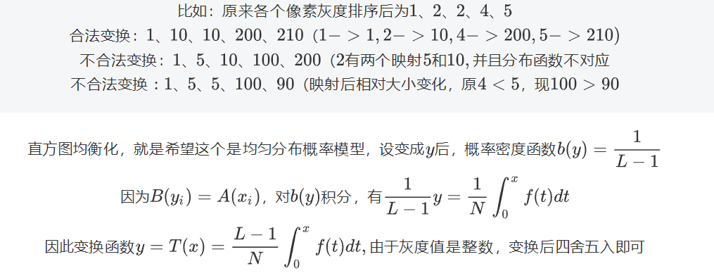
算法的经验总结
1.直方图均衡化

Slide 6
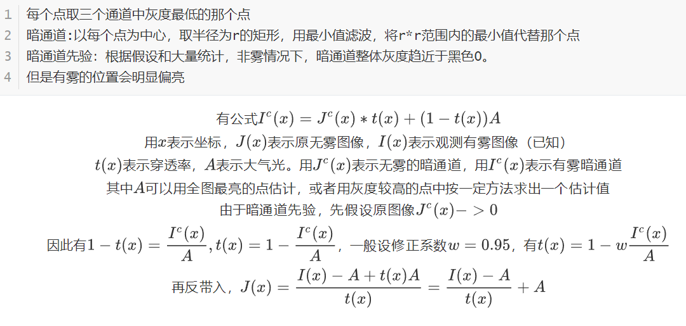
算法的经验总结
2.暗通道先验

Slide 7
算法的流程
直方图均衡化：
分离出三通道→每个通道统计不同灰度的值→各自积分→套上变换公式→将新灰度写入三个通道→合并输出
图像去雾：
预处理将三个通道中灰度最小的那个记录入数组→二维求最值做法求出暗通道→将暗通道结果套入公式，求出三通道结果→合并输出

Slide 8
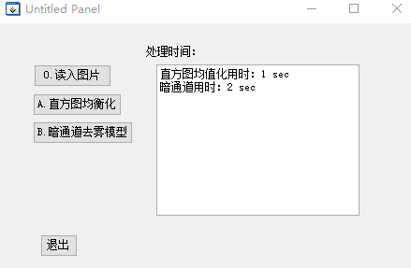
界面的设计

Slide 9
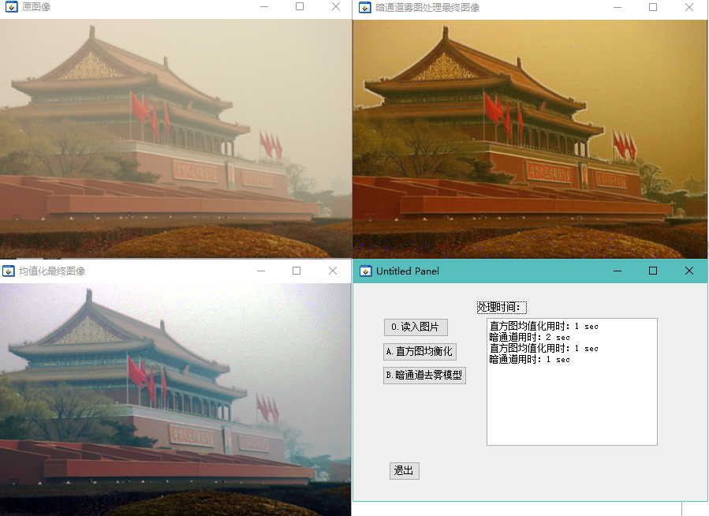
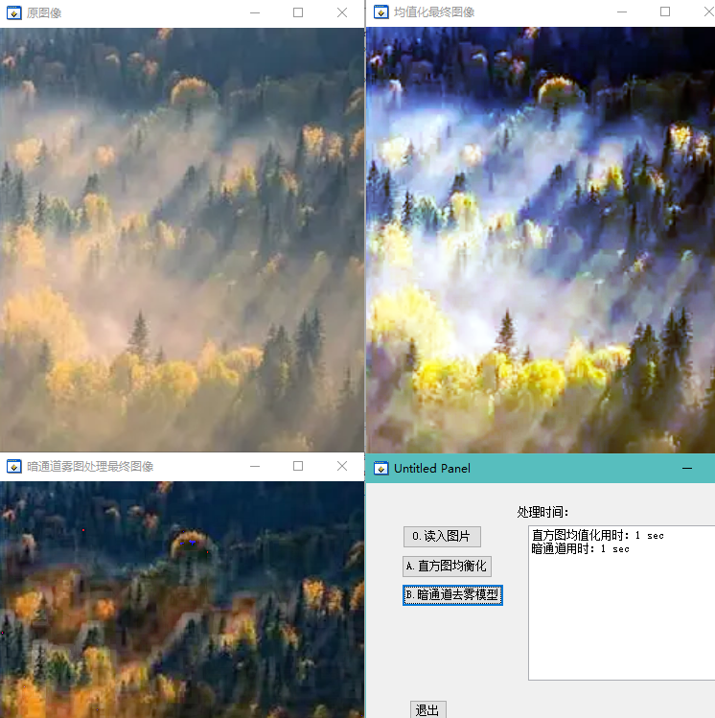
实验结果展示

Slide 10
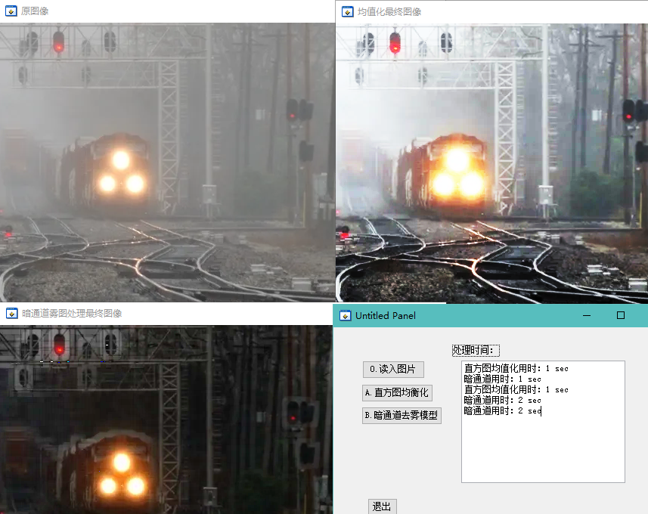
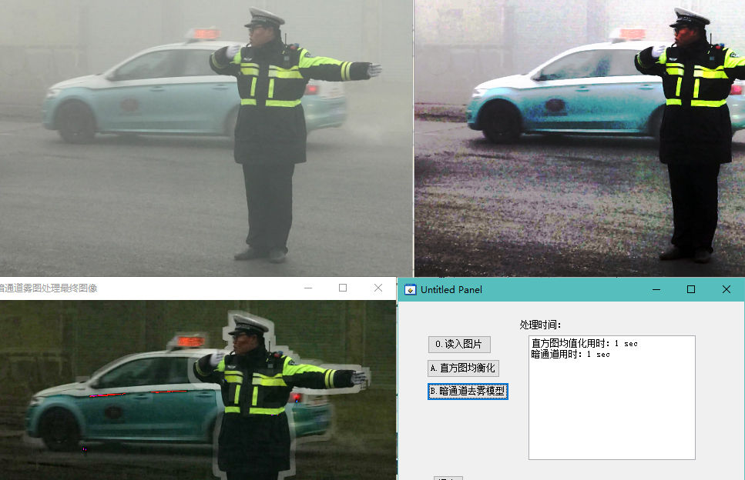
实验结果展示

Slide 11
参考链接
https://blog.csdn.net/qq_15971883/article/details/88699218
https://blog.csdn.net/yz2zcx/article/details/105178918
https://zhuanlan.zhihu.com/p/440903916
FIN

